Slide 1
Inverz kinematika

Slide 2
Előrehaladó (forward) kinematika
A joint orientációk ismertek
Pl. ez van az animációs klipben
Minden pozíció, beleértve a hierarchia legalján lévő csont végpozicióját is egyértelműen számolható az ismert orientációk és csonthosszak alapján
θ₁
l₁
θ₂
l₂
F(θ₁,θ₂) = P = (P_{x}, P_{y})

Slide 3
Inverz kinematika
_{y}
A hierarchia legvégén lévő pozíció (end effector pozíciója) ismert
Néha az effector orientációja is adott
Ebből kell kiszámolni a joint orientációkat
Az orientációkból az end effector pozíciók kiszámításának módja ismert
Inverz probléma
_{x}
θ₁
l₁
θ₂
l₂
F(θ) =F(θ₁,θ₂) = P ⇒ θ₁,θ₂ = ?
P_{y}(θ₁,θ₂) = l₁ sin θ₁ + l₂ sin(θ₁ + θ₂)
end effector
P_{x}(θ₁,θ₂) = l₁ cos θ₁ + l₂ cos(θ₁ + θ₂)

Slide 4
Inverz kinematika
_{y}
Inverz probléma
F nemlineáris!
Analitikus megoldás bonyolult vagy nem ismert
Gyakran nem egyértelmű a megoldás
Teszt: fogjuk meg a sörünket az asztalon, mozgassuk a könyökünket a kezünk pozíciójának változtatása nélkül
Kihívások: forgás limitek, több effektor
_{x}
θ₁
l₁
θ₂
l₂
end effector
P_{x}(θ₁,θ₂) = l₁ cos θ₁ + l₂ cos(θ₁ + θ₂)
P_{y}(θ₁,θ₂) = l₁ sin θ₁ + l₂ sin(θ₁ + θ₂)

Slide 5


Forgás limit
Start
end effector
A mohó algoritmusok gyakran beragadnak
end effector
end effector

Slide 6
Megoldók (IK solverek)
Heurisztikus algoritmusok (általában mohó algoritmusok)
CCD
FABRIK (Unity, Unreal Engine)
Numerikus megoldás
Lokálisan Taylor-soros közelítés (lineáris)
Iteratív megoldás
J a Jacobi mátrix (3 × m) ⇒ numerikus invertálás
Selectively damped least squares (Bullet):
https://www.math.ucsd.edu/~sbuss/ResearchWeb/ikmethods/
(Újabban: gépi tanulás)
P′ = F(θ₀ + Δθ) ≈ F(θ₀) + J(θ₀)Δθ = P₀ + J(θ₀)Δθ
ΔP = J(θ₀)Δθ

Slide 7
Megoldók (IK solverek)
Algoritmus | Sebesség | Több end effector | Forgás limitek | Több end effector + Forgás limitek
CCD
FABRIK
Jacobi mátrix

Slide 8
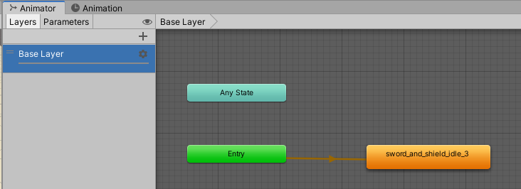
Animáció IK-val
Folytassuk az előző projektet
Adjunk hozzá egy új Paladin-t a jelenethez
Készítsünk új AnimationController-t neki
Importáljuk az idle3 animációt és állítsuk be az idle mintájára
Animator ablakba húzzuk be az idle3 animációt

Slide 9
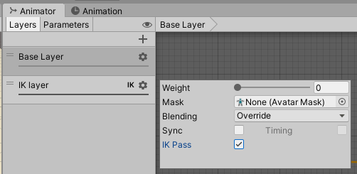
IK pass
Animator ablakban készítsünk új réteget
Az új rétegen állítsuk be az IK pass-t
Adjunk egy új scriptet a Paladinhoz: IKController
public class IKController : MonoBehaviour
{
public Transform rightHandTarget;
public bool useOrientation;
Animator animator;
void Start()
{
animator = GetComponent<Animator>();
}
// folyt. köv
}

Slide 10
IK callback
void OnAnimatorIK()
{
if (rightHandTarget != null)
{
animator.SetIKPositionWeight(AvatarIKGoal.RightHand, 1);
animator.SetIKPosition(AvatarIKGoal.RightHand, rightHandTarget.position);
if (useOrientation)
{
animator.SetIKRotationWeight(AvatarIKGoal.RightHand, 1);
animator.SetIKRotation(AvatarIKGoal.RightHand, rightHandTarget.rotation);
}
else
{
animator.SetIKRotationWeight(AvatarIKGoal.RightHand, 0);
}
}
else
{
animator.SetIKPositionWeight(AvatarIKGoal.RightHand, 0);
animator.SetIKRotationWeight(AvatarIKGoal.RightHand, 0);
}
}

Slide 11
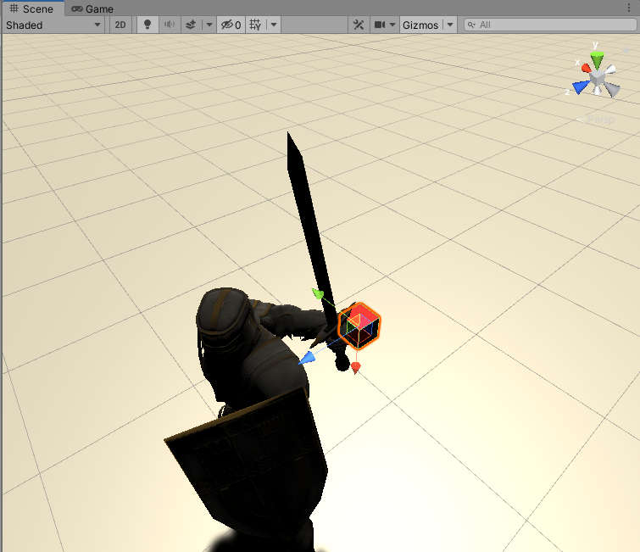
Próba
Sajnos a forgatás limiteket nem veszi figyelembe ☹

Slide 12
Robotkar IK
Hozzunk létre egy üres jelenetet
Importáljuk a RobotArm Unity csomagot (.unitypackage)
Húzzuk a RobotArm/RobotArm_3 prefabot a jelenetbe
Adjunk hozzá a jelenethez egy új kockát, ez lesz az IK target
Adjunk egy új scriptet a robotkarhoz: FABRIK

Slide 13
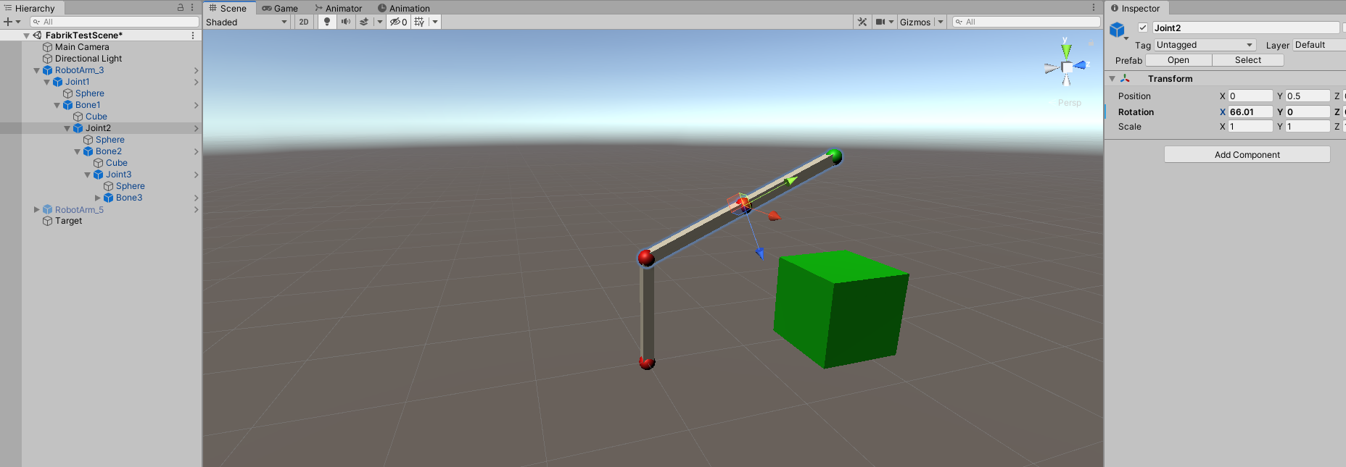
Robotkar hierarchia
Klasszikus csontvázhierarchia, 1 csont - 1 ízület
A joint forgatása hajlítja be a kart

Slide 14
FABRIK script
public class FABRIK : MonoBehaviour
{
public Transform target;
List<Transform> joints;
Vector3[] positions;
float[] distances;
float totalDist;
void FindJoints(Transform t, ref List<Transform> joints) {
foreach (Transform child in t) {
if (child.name.Contains("Joint")) {
joints.Add(child);
}
if (child.name.Contains("Joint") || child.name.Contains("Bone")) {
FindJoints(child.gameObject.transform, ref joints);
}
}
}
// folyt köv
}

Slide 15
FABRIK script
void Start() {
joints = new List<Transform>();
FindJoints(transform, ref joints);
if (joints.Count == 0) {
Debug.LogWarning("No joints found");
enabled = false;
return;
}
positions = new Vector3[joints.Count];
distances = new float[joints.Count - 1];
int i = 0;
foreach(Transform joint in joints) {
positions[i] = joint.position;
++i;
//Debug.Log(joint.name + " -> " + joint.position);
}
totalDist = 0;
for (int j = 0; j < distances.Length; ++j) {
distances[j] = Vector3.Distance(positions[j + 1], positions[j]);
totalDist += distances[j];
}
}
bool Reachable() {
return totalDist > Vector3.Distance(transform.position, target.transform.position);
}

Slide 16
FABRIK script
void Update() {
if (target == null) return;
int n = positions.Length;
Vector3 t = target.transform.position;
if (Reachable()) {
Vector3 b = positions[0];
float dif = Vector3.Distance(positions[n - 1], t);
const float difThreshold = 0.01f;
int iter = 0;
while (dif > difThreshold && iter++ < 100) {
positions[n - 1] = t;
for (int i = n-2; i >= 0; --i) {
float r = Vector3.Distance(positions[i + 1], positions[i]);
float lambda = distances[i] / r;
positions[i] = (1.0f - lambda) * positions[i + 1] + lambda * positions[i];
}
positions[0] = b;
for (int i = 0; i < n-1; ++i) {
float r = Vector3.Distance(positions[i + 1], positions[i]);
float lambda = distances[i] / r;
positions[i + 1] = (1.0f - lambda) * positions[i] + lambda * positions[i + 1];
}
}
}
else {
for (int i = 0; i < n-1; ++i) {
float r = Vector3.Distance(t, positions[i]);
float lambda = distances[i] / r;
positions[i + 1] = (1.0f - lambda) * positions[i] + lambda * t;
}
}
UpdateJoints();
}

Slide 17
FABRIK script
void UpdateJoints()
{
int n = positions.Length;
for (int i = 0; i < n-1; ++i) {
Quaternion parentRotation = Quaternion.identity;
if (i > 0) // has parent {
parentRotation = joints[i - 1].rotation;
}
Vector3 baseDir = Vector3.up;
Vector3 newDir = Quaternion.Inverse(parentRotation) * (positions[i + 1] - positions[i]);
Vector3 rotAxis = Vector3.Cross(baseDir.normalized, newDir.normalized).normalized;
float rotAngle = Vector3.SignedAngle(baseDir.normalized, newDir.normalized, rotAxis);
if (rotAngle < 0.001) {
joints[i].transform.localRotation = Quaternion.identity;
}
else {
joints[i].transform.localRotation = Quaternion.AngleAxis(rotAngle, rotAxis);
}
}
}

Slide 18
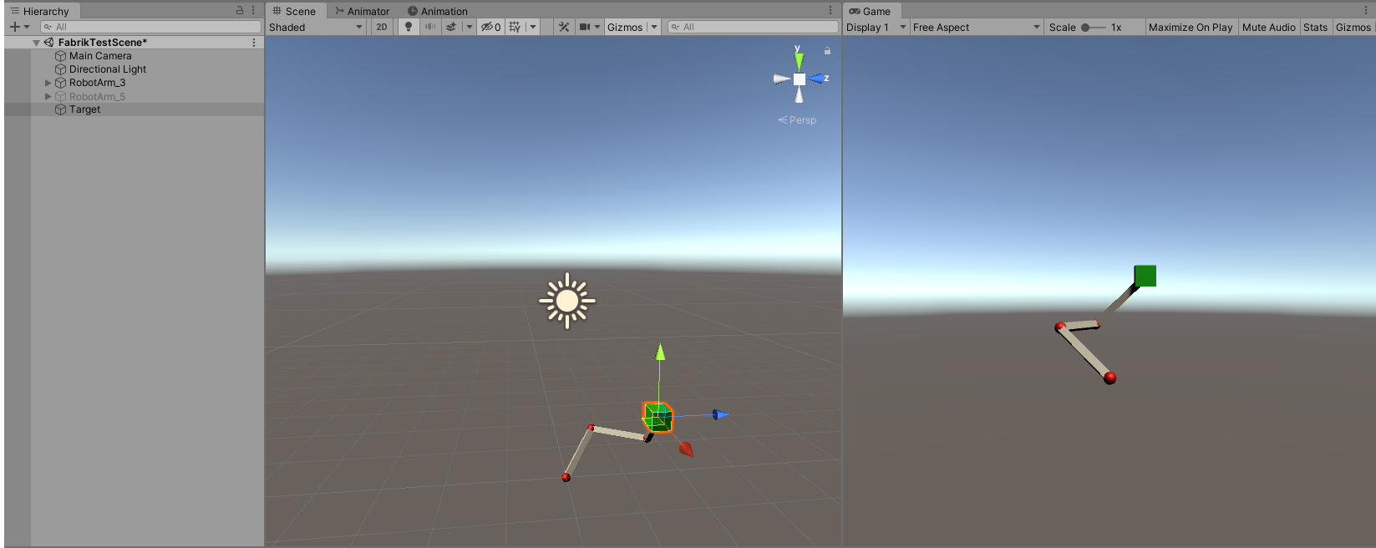
Próba
Kössük be targetnek a kockát
Mozgassuk a kockát a jelenetben (kézzel, vagy Scripts/Orbit.cs)

Slide 19
Vége

